Slide 1
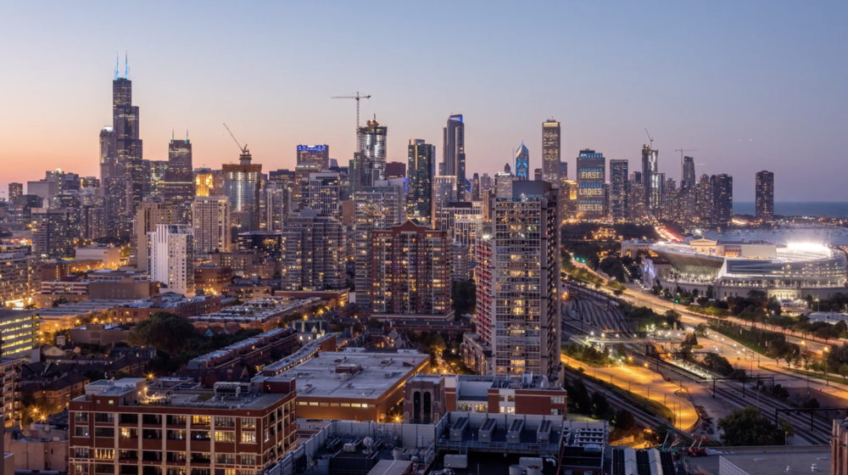
Openup#2023
Global acting Fontys ICT
Professional in het internationale speelveld
Openup#2023
“Education gives us a profound understanding that we are tied together as citizens of the global community, and that our challenges are interconnected.”
Ban Ki-moon, UN Secretary-General

Slide 2
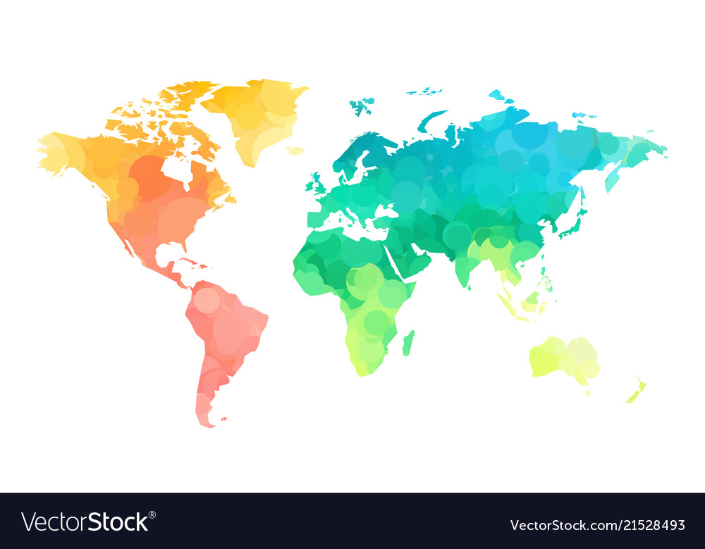
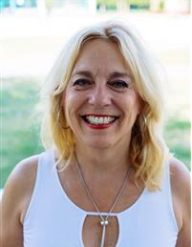
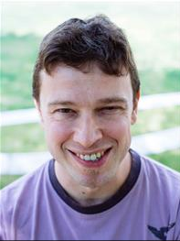
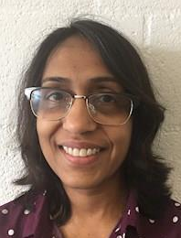
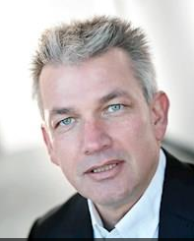
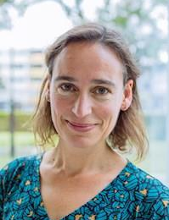
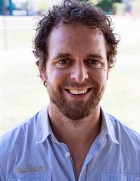
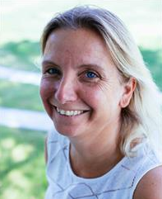
Global acting
Professional in het internationale speelveld
WHO (meetings weekly)

Slide 3
Global acting
Professional in het internationale speelveld
WHY
Kwaliteit als doel, Global acting als middel
Bijdrage aan kernfuncties van hoger onderwijs:
Socialisatie
Persoonsvorming
Kwalificatie
Onderzoek

Slide 4
Global acting
Professional in het internationale speelveld
HOW
Strategie met 4 speerpunten
Onderwijs
Onderzoek
Professionale ontwikkeling
Profilering en positionering Fontys Hogeschool ICT

Slide 5
Global acting
Professional in het internationale speelveld
WHAT – Resultaten (1)
Onderwijs: integratie van global acting onderwijsproducten
Minor Global Acting in IT
Semester 4 GA en Open Learning
Internationale curriculumprojecten, Blended Intensive Programs (BiP)
Edubadge Global Acting – microcredentials (novum bij Fontys)
Workshops Intercultural Awareness diverse plekken curriculum
2. Onderzoek: faciliteren van internationale samenwerkingen bij onderzoeksgroepen
Europese (Erasmus+) subsidie voor Staff mobility and training Fontys ICT met Belgium Campus Pretoria (SA)
Verkenning van lectoren op internationale onderzoeksprojecten Fontys ICT- Belgium Campus Pretoria en Penn State University Pennsylvania
Publicatie Internationalisation at home, a recipe for success in Internationaal Hoger Onderwijs Magazine Forum
Onderzoek (eerste aanzet) naar culturele verschillen in internationale curriculumprojecten

Slide 6
Global acting
Professional in het internationale speelveld
WHAT – Resultaten (2)
3. Professionele Ontwikkeling: internationale en interculturele vaardigheden docenten en staf
Vier groepen Fontys ICT collega’s, staff & teachers, Intercultural Competence Courses (ICC)
Vier Fontys ICT-collega’s zijn officieel Facilitator IDI
CoP Global Acting 4 wekelijks; focus op cultuuraspecten en onderzoeken
4.Profilering en positionering: Expertise op het gebied van internationalisering en Fontys ICT als internationale innovation partner
Binnen Fontys: expertise op BiP, minor, ICC
Binnen Fontys: Strategische werkgroepen Internationalsering
Internationale strategische samenwerkingen; research groups (eerste aanzet)
Internationale curriculumprojecten met focus op Impact on Society (SDG’s)

Slide 7
Global acting
Professional in het internationale speelveld
Fontys ICT aantal recente ontwikkelingen
Intern:
Groeiend aantal internationale studenten en docenten
Medewerkers uit meer dan 20 landen.
Meer dan 30% van Fontys ICT-studenten uit het buitenland
Geen aparte Dutch en English stream – international classroom
Extern:
Brainport vraag – verdubbeling technisch opgeleiden in de regio
Instroom buitenlandse studenten - rapport Min v Onderwijs
Uitdagingen Fontys ICT rondom:
Culturele aspecten in het onderwijs voor studenten en docenten (international classrooms)
Culturele aspecten van de organisatie international spirit, cultural inclusiveness (representatie, communicatie);
Taalbeleid (docenten, staf en studenten)

Slide 8
Global acting
Professional in het internationale speelveld
Verankering GA in de staande organisatie -
Transformatie F ICT naar International Innovation Institute
Nieuwe rol Projectleider Intercultural Development (PLID) => zie document en al geaccordeerd door MT
Aanvulling team Internationalisering naar team Internationalisering & Global Acting => zie voorstel
Nieuwe rol Coach Minor Abroad => zie voorstel

Slide 9
Global acting
Professional in het internationale speelveld
Culturele aspecten in het onderwijs
"Culture is the collective programming of the mind" (G. Hofstede)
“A learned system of beliefs, feelings and rules for living around which a group of people organize their lives, a way of life of a particular society“ (R. Crapo)
"How we organize the experience of the world around us" "subjective worldviews" (M. Bennett)

